Slide 1
OLEDS
EIN VORTRAG VON
STEVEN BECKEr

Slide 2
Agenda
Motivation
Organische Festkörper
und Halbleiter
Funktionsprinzip
OLED
Optimierungen
Von OLEDs
Mehrschicht
OLEDs
Ausblick

Slide 3
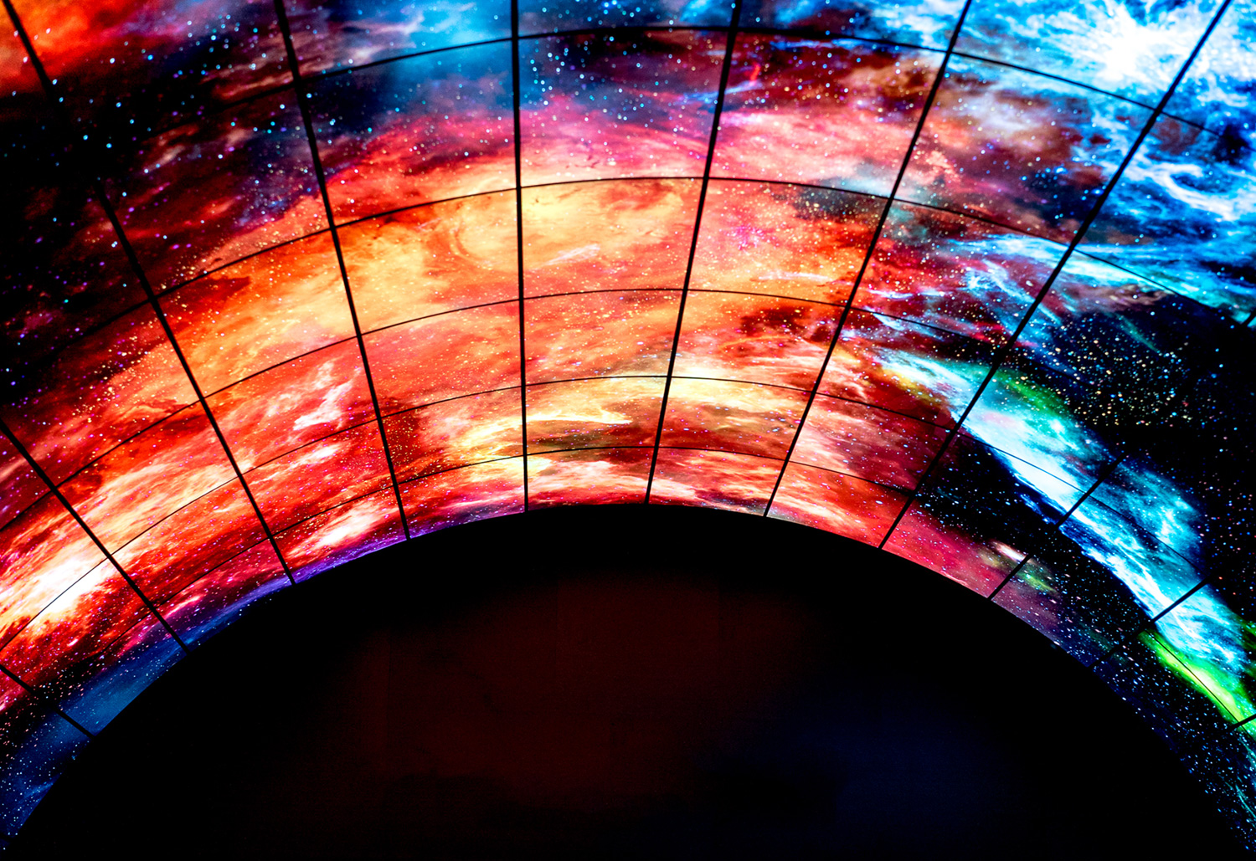
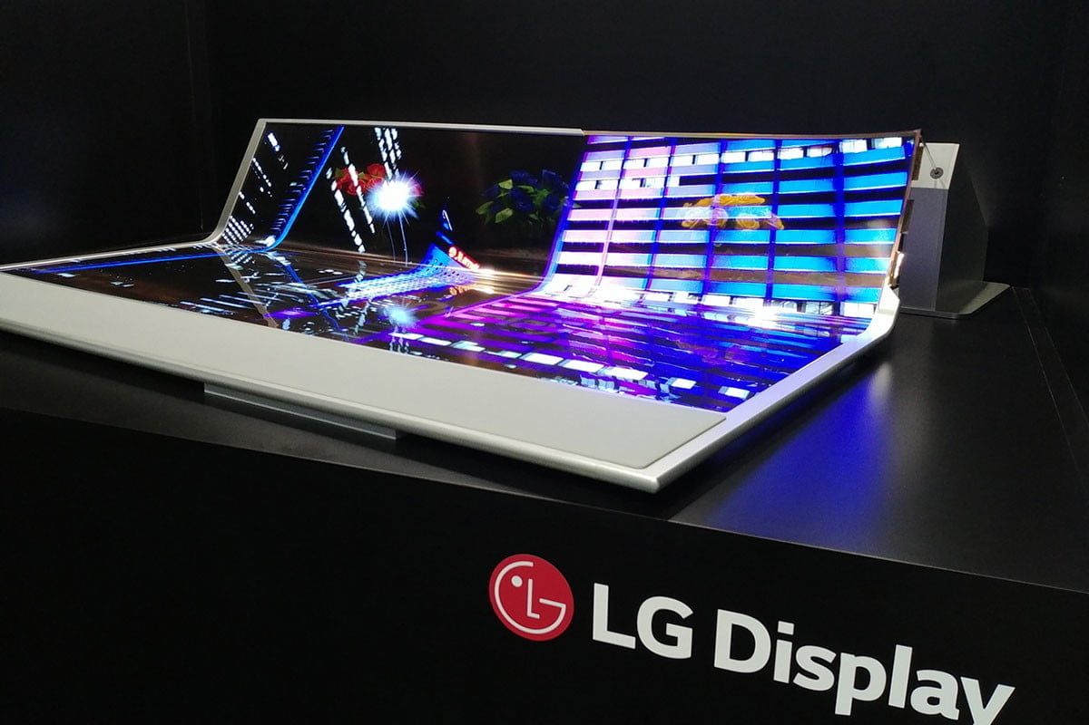
MOTIVATION

Slide 4
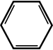
Organische Festkörper
„Verbindungen mit C-Atomen als wesentlichen Strukturelementen, die π-Elektronensysteme im Gerüst enthalten.“
Benzolring

Slide 5
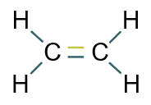

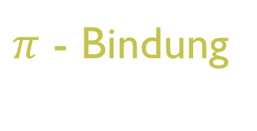
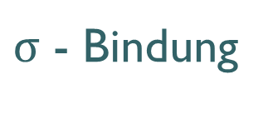
$π$-Elektronensysteme
$π$ - Bindung
$σ$ - Bindung
Ethen

Slide 6
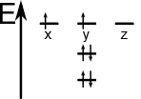
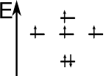
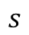
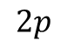
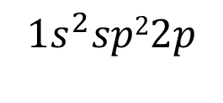
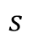
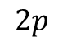
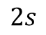
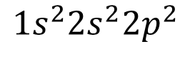
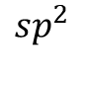
Sp² – Hybridisierung
$$2p$$
$$2p$$
$$sp^{2}$$
$$2s$$
$$s$$
$$s$$
$$1s^{2}2s^{2}2p^{2}$$
$$1s^{2}sp22p$$
Termschema von Kohlenstoff C
im Grundzustand.
Termschema von C mit
sp² – Hybridisierung.

Slide 7
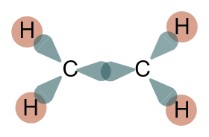
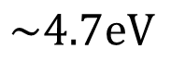
Hybridisierung von Ethene
sp²-Hybrid
$$\sim 4.7\text{eV}$$
sp² – Orbitale von Ethen

Slide 8
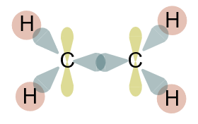
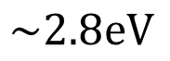
Hybridisierung von Ethene
p-Orbital
$$\sim 2.\text{8}\text{eV}$$
p – Orbital von Ethen.

Slide 9
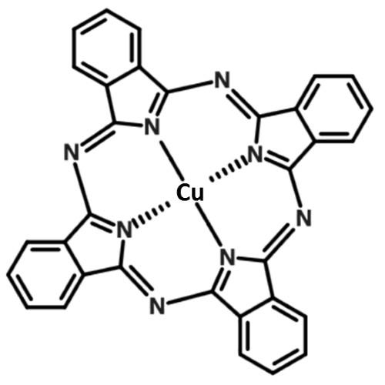
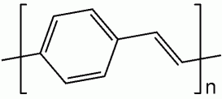
Organische Halbleiter
2 Arten von organischen Halbleitern
Moleküle
Polymere
CuPc¹
Unlösliches PPV²

Slide 10
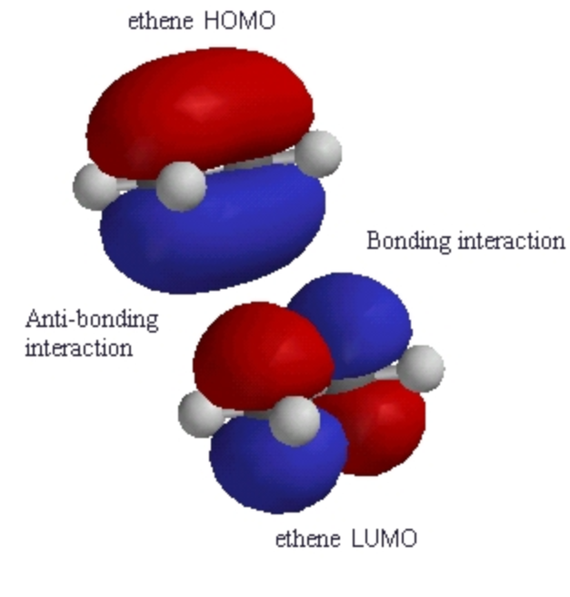
Organische Halbleiter
Van der Waals gebunden
Valenzband ~ Highest Occupied Molecular Orbital (HOMO)
Leitungsband ~ Lowest Unoccupied Molecular Orbital (LUMO)
HOMO & LUMO
von Ethen².

Slide 11
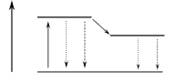
Anregungszustände
E
S₁
ISC
T₁
Fluoreszenz
Absorption
Relaxation
Phos-
phoreszenz
Relaxation
S₀
An- und Abregungsmöglichkeiten für Elektronen in einem organischen Halbleiter.

Slide 12
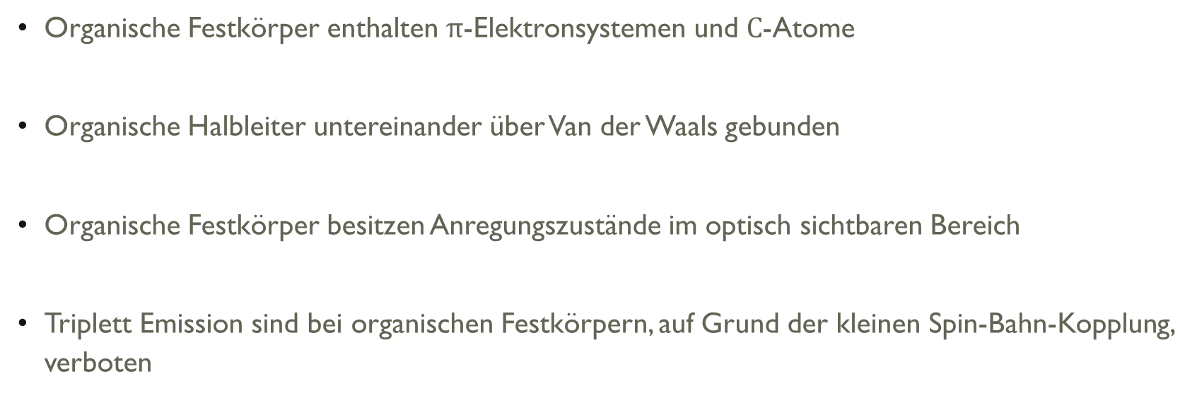
Zusammenfassung -Organische Festkörper-
Organische Festkörper enthalten $π$-Elektronsystemen und $C$-Atome
Organische Halbleiter untereinander über Van der Waals gebunden
Organische Festkörper besitzen Anregungszustände im optisch sichtbaren Bereich
Triplett Emission sind bei organischen Festkörpern, auf Grund der kleinen Spin-Bahn-Kopplung, verboten

Slide 13
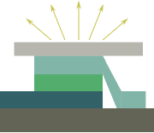
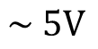
OLED AUFBAU
Licht
Deckschicht
Kathode
$$\sim 5\text{V}$$
Organische Schicht
Anode
Substrat
Schematischer Querschnitt einer OLED.

Slide 14
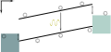
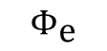
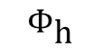
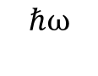
Einschicht OLED
x
LUMO
-
E
-
$$Φ_{\text{e}}$$
-
-
$$ℏω$$
+
Kathode
+
$$Φ_{\text{h}}$$
+
+
HOMO
Anode
Termschema und Ladungsträgerprozess in einer Einschicht OLED.

Slide 15
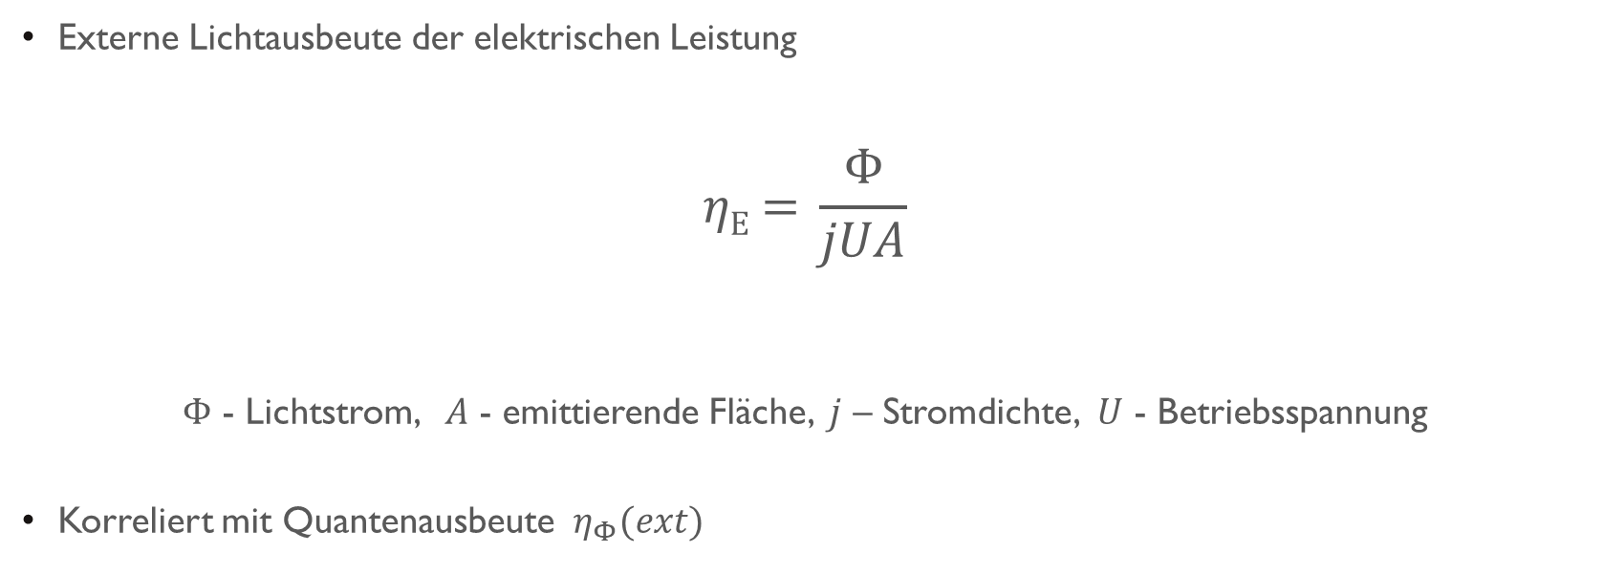
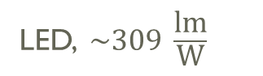
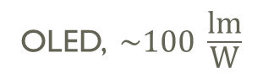
Effizienz einer OLED
Externe Lichtausbeute der elektrischen Leistung
$$η\text{E}\text{ = }\frac{Φ}{jUA}$$
$Φ$ - Lichtstrom, $A$ - emittierende Fläche, $j$ – Stromdichte, $U$ - Betriebsspannung
Korreliert mit Quantenausbeute $η_{Φ}(ext)$
OLED, $\sim 100 \frac{\text{lm}}{\text{W}}$
LED, $\sim 309 \frac{\text{lm}}{\text{W}}$

Slide 16
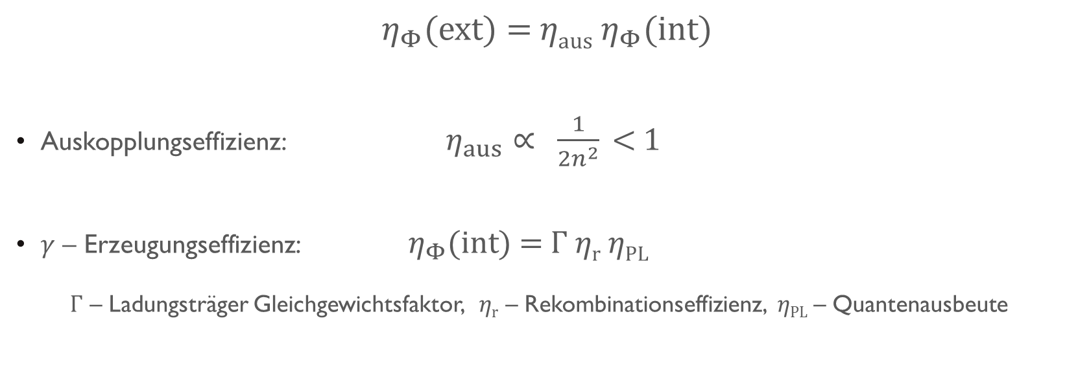
Quantenausbeute
$$η_{Φ}(\text{ext}\text{) =} η\text{aus}{ η}_{Φ}(\text{int}\text{)}$$
Auskopplungseffizienz: $η_{aus}∝ \frac{1}{{2n}^{2}}\text{ < 1}$
$γ$ – Erzeugungseffizienz:${ η}_{Φ}(\text{int}\text{) =} Γ η\text{r} η\text{PL}$
$Γ$ – Ladungsträger Gleichgewichtsfaktor, $η\text{r}$ – Rekombinationseffizienz, $η\text{PL}$– Quantenausbeute

Slide 17
Zusammenfassung -EinSchicht Oled & Effizienz-
Einschicht OLEDS sind Singulett Emitter
Viele Eigenschaften OLED können optimiert werden, z.B. Elektron- und Lochmobilität
Externe Quanteneffizienz setzt sich aus Auskopplungs- und internen Quanteneffizienz zusammen
Stellschrauben: Emitterart (Singulett, Tripllet), Elektron-Loch-Verhältnis, Auskopplung

Slide 18
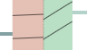
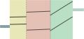
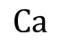
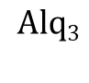
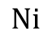
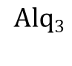
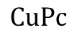
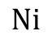
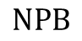
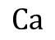
Optimierungs Beispiel
$$\text{Ca}$$
$$\text{Ca}$$
Kathode
Kathode
$$\text{NPB}$$
$$\text{Alq}\text{3}$$
$$\text{NPB}$$
$$\text{Alq}\text{3}$$
$$\text{CuPc}$$
$$\text{Ni}$$
$$\text{Ni}$$
Anode
Anode
Beispielhafte Zweischicht OLED.
Beispielhafte Optimierung einer Zweischicht
OLED mittels CuPc.

Slide 19
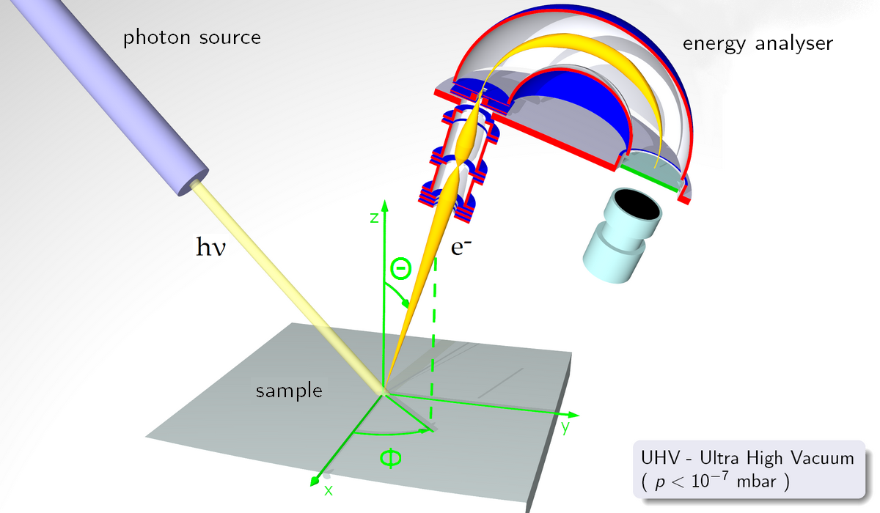
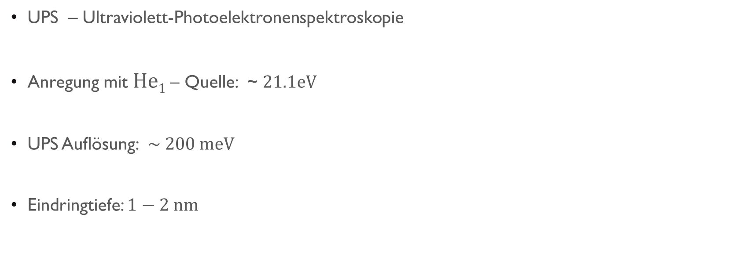
Optimierrung mit CupC -Setup-
UPS – Ultraviolett-Photoelektronenspektroskopie
Anregung mit $\text{He}1$– Quelle: ~ $21.1\text{eV}$
UPS Auflösung:$\sim 200 \text{meV}$
Eindringtiefe: $1−2 \text{nm}$
Schematische Darstellung einer
Photoelektronenspektroskopie.¹

Slide 20
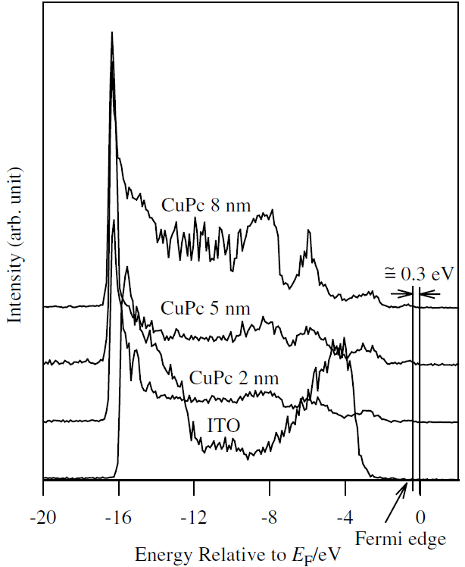
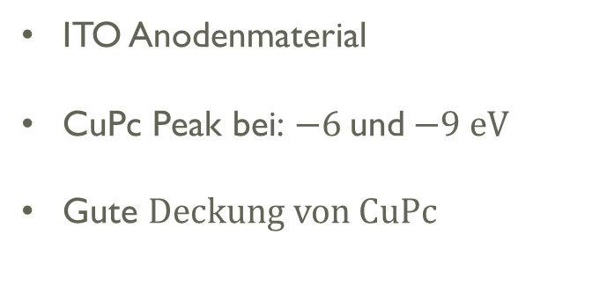
UPS Spektrum -CUPC auf ITO-
ITO Anodenmaterial
$\text{CuPc} \text{Peak} \text{bei}\text{: }\text{−}6 \text{und} \text{−}9 \text{eV}$
Gute $Deckung von CuPc$

Slide 21
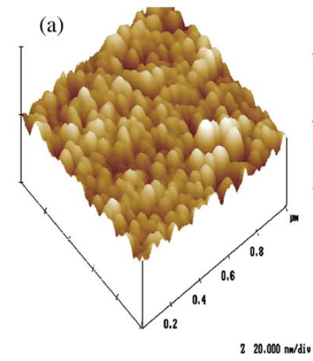




Deckung von CUPC - AFM Aufnahmen -
$\text{CuPc}$ Schichtdicke:
a) $2\text{n}\text{m}$, c) $5\text{n}\text{m}$,
d) $8\text{n}\text{m}$, f) $16\text{n}\text{m}$
Ungewöhnliche Spitzen bei d)

Slide 22


UPS Spektrum -NPB auf CUPC auf ITO-
$\text{NPB}$ deckt nicht perfekt auf $\text{CuPc}$
Vgl. Strich
Wie mache ich das am besten mit
Vielen Autoren? Siehe unten.

Slide 23

LochInjektions Barrieren
Energiebarrieren für Lochinjetktion in ITO/NBP und ITO/CuPc/NPB.

Slide 24

Zusammenfassung -Optimierung MIT CUPC-
Verwendung von UPS
Energieauflösung: $\sim 200 \text{meV}$
CuPc deckt gut auf Anodenmaterial (ITO)
Organischer Festkörper NPB deckt nicht optimal auf CuPc
CuPc führt nicht zu einer Vergrößerung der Energiebarriere

Slide 25












Mehrschicht OLED
$$\text{NPB}$$
$$\text{Ca}$$
$$\text{4}\text{0}\text{nm}$$
$$\text{Alq}\text{3}$$
Kathode
$$\text{CBP}$$
$$+$$
$\text{Ir}\text{(}\text{ppy}\text{)3 }$
$$\text{BCP}$$
$$\text{4}\text{0}\text{nm}$$
$$\text{CuPc}$$
$$\text{1}\text{5}\text{nm}$$
$$\text{Ni}$$
$$\text{20}\text{nm}$$
Anode
$$\text{2}\text{0}\text{nm}$$
Schematische Darstellung einer hocheffizienten OLED, bestehend aus 5 Schichten.

Slide 26


Triplett Harvesting
Schematische Darstellung der Verbesserung der $γ$ – Erzeugungseffizienz $η_{Φ}$
mittels Metalldotierung.

Slide 27



Lebensdauer von OLEDs
Vor Betrieb.
Nach $1000\text{h}$ bei $\text{5}\text{V}$.
Rasterelektronenmikroskop einer OLED.

Slide 28


Lebensdauer von OLEDS
Änderung der Lichtstärke
mit der Betriebszeit.¹
Burn-In Problem.²

Slide 29



Zusammenfassung
Organische Festkörper enthalten $π$-Elektronsystemen und $C$-Atome
Einschicht OLED ineffizient
→ Mehrschicht OLED
Triplet Harvesting verdreifacht interne Effizienz
Lichtstrom (lm) deutlich mit der Zeit korreliert

Slide 30
Vielen Dank für Ihre Aufmerksamkeit

Slide 31
Spin-Coating

Slide 32
Rasterelektronenmikroskop

Slide 33
NPB auf ITO

